Slide 1
Problém výberu portfólia
Markowitzova teória

Slide 2
V roku 1952 H. Markowitz publikoval základný članok, ktorý je považovaný za začiatok nového prístupu k investovaniu založený na základe – modernej teórie portfólia
Predpoklady: investor má v súčasnej dobe k dispozícií určité množstvo peňazí, ktoré bude investované na určitú dobu po uplinutí ktorej investor predá CP a zisk z nich môže ďalej reinvestovať do rôznych CP alebo minuť iným spôsobom
Markowitzov prístup možno charakterizovať ako prístup na jedno obdobie, kde začiatok je definovaný ako t=0 a koniec t=1
V období t=0 sa musí investor rozhodnuť, ktoré CP má nakúpiť a držať ich do obdobia t=1
Keďže portfólio je kolekcia cenných papierov je toto rozhodovanie ekvivalentné výberu optimálneho portfólia z množiny možných portfólii a tento prístup sa často označuje ako „problém výberu portfólia“
V čase t=0 investor si musí uvedomiť, že výnosnosti CP (portfólia) po celú dobu držania sú neznáme
Investor, ale môže odhadnúť očakávané výnosnosti rôznych CP, ktoré prichádzajú do úvahy a potom investovať do CP s najvyššou očakávanou výnosnosťou ktorá by mala byť čo najistejšia
Investor sleduje pri hľadaní maximálnej očakávanej výnosnosti a minimálneho rizika dva ciele, ktoré v čase t=0 musia byť vzájomne vyvažované

Slide 3
Začiatočné a konečné bohatstvo
Stanovenie výnosnosti portfólia
W0 nákupná cena CP v portfóliu v čase t=0, W1 trhová hodnota CP v čase t=1, rp výnosnosť portfólia
investor nevie aká bude hodnota W1, lebo nemá informácie ohľadom výnosnosti portfólia a preto by mal uvažovať s takým niečim ako je náhodná veličina
V štatistike náhodná veličina môže byť „popísaná“ očakávanou hodnotou a smerodajnou odchýlkou
Investor by mal odhadnút očakávanú výnosnosť a smerodajnú odchylku každého portfólia a potom si vybrať to najlepšie portfólio na základe relatívnej veľkosti týchto dvoch parametrov

Slide 4
Indiferenčné krivky
Reprezentujú investorove preferencie rizika a výnosnosti
Sú zakreslené v dvojrozmernom priestore, os X riziko merané smerodajnou odchýlkou a os Y odmena meraná očakávanou výnosnosťou
Vlastnosti: všetky portfólia, ktoré ležia na danej indiferenčnej krivke sú pre investora rovnako preferované – indiferenčné krivky sa nemôžu pretínať
Pre investora bude preferovanejšie portfólio, ktoré leží na indiferenčnej krivke umiestnenej vyššie ako ostantné indiferenčné krivky
Investor má nekonečne veľa indiferenčných kriviek – medzi 2 indiferenčnými krivkami je možné zakresliť tretiu, ktorá bude ležať medzi nimi

Slide 5
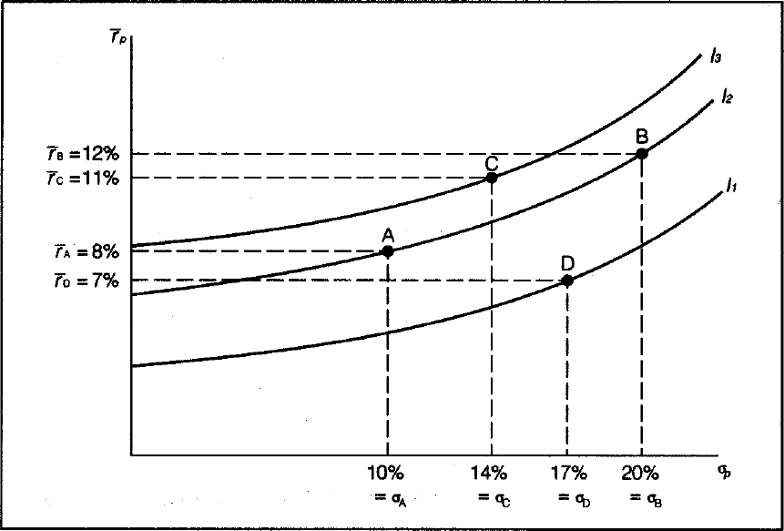
Indiferenčné krivky investora z odporom k riziku

Slide 6
Nenasýtenosť a odpor k riziku
Nenasýtenosť – investor ak má možnosť si vybrať medzi dvomi inak zhodnými portfóliami, vyberie si také, ktoré mu poskytuje vyššiu výnosnosť
Všeobecne sa predpokladá, že investori majú odpor k riziku – preferujú portfólio s menšou smerodajnou odchýlkou
Tieto 2 predpoklady vedú k tomu, že indiferenčné krivky majú kladný sklon a sú konvexné
Investori majú rôzny stupeň odporu k riziku, preto aj indiferenčné krivky majú rôzny sklon – vyšší odpor k riziku – strmší sklon

Slide 7
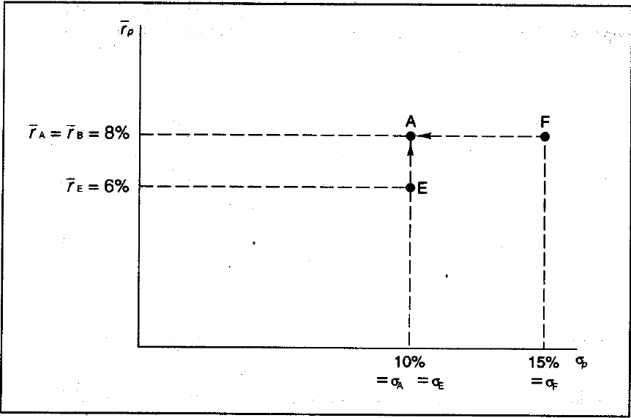
Nenasýtenosť, odpor k riziku a výber portfólia

Slide 8
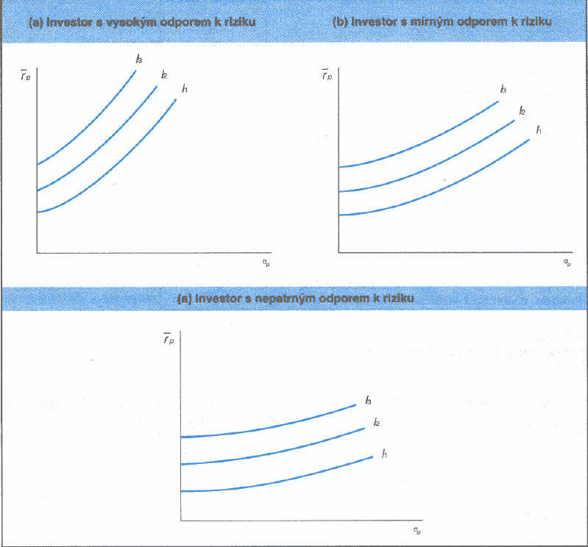
Indiferenčné krivky z rôznym stupňom odporu k riziku

Slide 9
Výpočet očakávanej výnosnosti portfólia
Na výpočet očakávanej výnosnosti portólia možno použiť rôzne spôsoby a získame tie isté výsledky
Vážený aritmetický priemer očakávaných výnosností CP, ktoré tvoria portfólio (ako váhy sú použité relatívne trhové hodnoty CP v portfóliu)
Pre výpočet očakávanej výnosnosti ľubovoľného portfólia tvoreného z N CP, môžeme použiť vektor očakávaných výnosností
Tento vektor je tvorený z jedného stĺpca čísiel, kde prvok v riadku i obsahuje očakávanú výnosnosť CP i
Z rovnice váženého aritmetického priemeru vyplýva, že investor, ktorý má záujem iba o najvačšiu možnú výnosnosť, by mal investovať iba do jedného CP, ktorý má podľa jeho názoru najvyššiu očakávanú výnosnosť
S takýmto názorom sa nestotožňuje skoro žiadny investor, lebo iba cesta diverzifikácie portfólia môže znížiť riziko portfólia merané smerodajnou odchýlkou

Slide 10
Výpočet rizika portfólia
Riziko portfólia môžeme merať smerodajnou odchýlkou – ide o kladnú a zápornú odchýlku od rovnovážneho stavu
Pre portfólio pozostávajúce z 3 CP vzorec smerodajnej odchýlky môžeme zapísať nasledovne:
Kde predstavuje kovarianciu výnosností medzi CP i a CP j
Kovariancia je štatistická miera vzťahu medzi dvoma náhodnými veličinami
Kladná hodnota kovariancie znamená, že výnosnosti CP majú tendenciu sa príslušne meniť – lepšia očakávaná výnosnsoť jedneho CP sa pravdepodobne objaví súčasne s lepšou očakávanou výnosnoťou druhého CP
Negatívna kovariancia naznačuje tendenciu výnosnosti vzájomne sa kompenzovať - lepšia očakávaná výnosnosť jedného CP sa pravdepodobne objaví súčasne s horšou očakávanou výnosnosťou druhého CP
Relatívne malá alebo nulová hodnota kovariancie naznačuje, že medzi výnosnosťamí dvoch CP je malá alebo žiadna závislosť
S kovarianciou je spojená miera korelácie; kovariancia medzi dvoma náhodnými veličinami sa rovná súčinu ich korelácii a štandardných odchýlok týchto veličín
– korelačný koeficient medzi výnosnosťou CP i a výnosnosťou CP j
Hodnota Ró =-1 predstavuje dokonalú negatívnu koreláciu (nepriamu lineárnu závislosť)
Hodnota Ró = 1 predstavuje dokonalú pozitívnu koreláciu (priama lineárna závislosť)

Slide 11
Kovariačná matica
Ide o štvorcovú maticu – počet riadkov sa rovna počtu stĺpcov a celkový počet prvkov v matici pre N cenných papierov je rovný N^2
rozptyly CP sa nachádzajú na hlavnej diagonále matice
Matica je symetrická – číslo, ktoré sa objavuje v riadku i a stĺpci j sa taktiež objavuje v riadku j a stĺpci i (kovariancia medzi prvým a druhým CP je rovnaká ako kovariancia medzi druhým a prvým CP)

Slide 12
Súhrn
Markowitzov prístup predpokladá, že výnosnosti CP sú náhodné veličiny – očakávaná výnosnosť a smerodajná odchýlka výnosnosti
Pri danej množine portfólií investor si ako prvé musí určiť očakávanú výnosnosť a riziko a následne sa môže kvalifikovane rozhodnúť ktoré portfólio nakúpi
Nákup portfólia je podmienený postojom investora k riziku a výnosnosťou, ktoré je možné vyjadriť indiferenčnými krivkami
Investor by si mal vybrať také portfólio, ktoré leží na najvyššie situovanej indiferenčnej krivke

